Slide 1
분석 순서도
분석 순서도
STEP 1
STEP 2
STEP 3
STEP 4
EDA를 통한 수집한 데이터의 1차 분석, 분석 결과를 통한 전처리 방법 결정 및 데이터 전처리 진행
크롤링, API 연동을 통한 데이터 수집
>>
>>
전처리 데이터로 머신러닝 모델링
>>
모델 성능 평가 및 최종 결론 도출

Slide 2
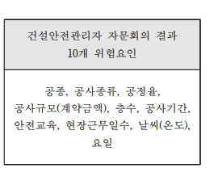
선행 연구에서 선택한 변수
해당 연구에서 선정한 위험 요인을 핵심 독립변수로 선정하고 해당 데이터를 가져 올 수 있는 홈페이지를 선정
출처: 한국건설기술연구원, 공정기반의 건설현장 안전 위험도 평가지수 및 위험예측 시스템개발(2018)

Slide 3
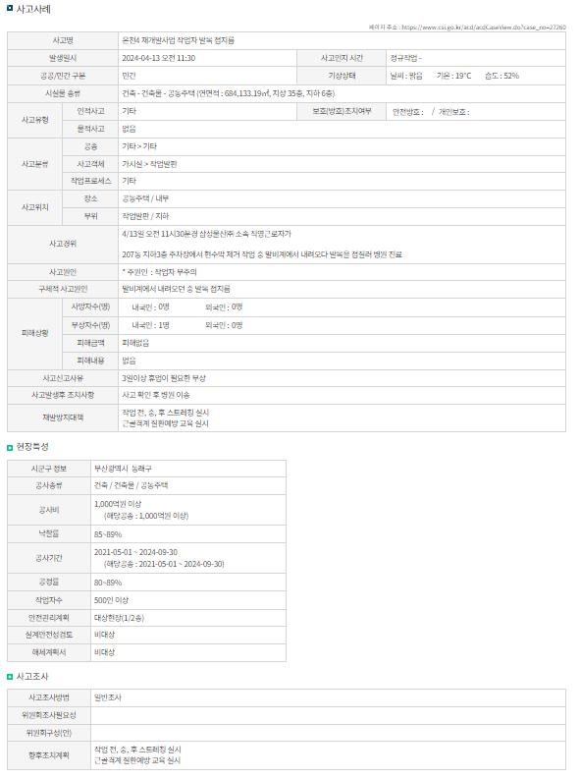
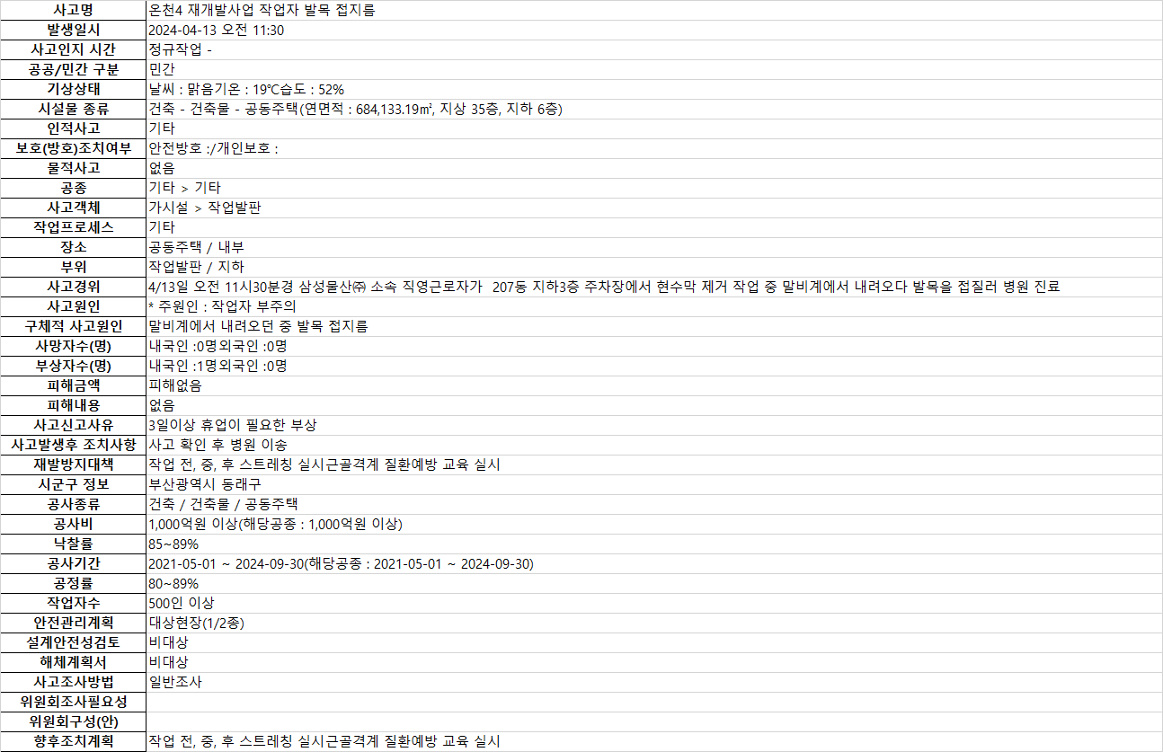
데이터 수집 - 크롤링
출처
건설공사 안전관리 종합정보망
수집내용
종속변수를 포함하는 메인 데이터

Slide 4
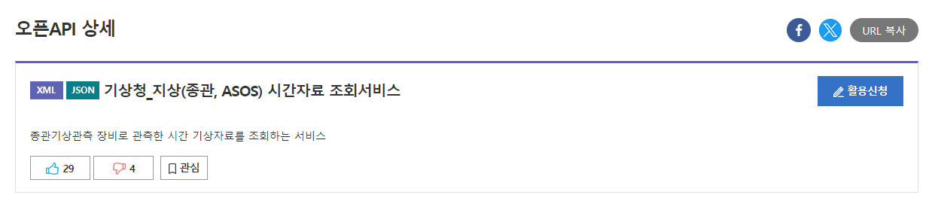
데이터 수집 - api 연동
출처
수집내용
기상청
항목명(국문) | 항목설명
한 페이지 결과 수 | 한 페이지당 표출
 | 데이터 수
페이지 번호 | 페이지 수
데이터 총 개수 | 데이터 총 개수
응답메시지 코드 | 응답 메시지코드
응답메시지 내용 | 응답 메시지 설명
데이터 타입 | 응답자료형식 (XML/JSON)
시간 | 일시
목록 순서 | 목록 순서
지점 번호 | 종관기상관측 지점 번호
서울 | 종관기상관측 지점명
기온 | 기온(°C)
기온 품질검사 | 관측값의 정상여부 판별 정보(하단참조)
플래그
강수량 | 강수량(mm)
강수량 품질검사 | 관측값의 정상여부 판별 정보(하단참조)
플래그
풍속 | 풍속(m/s)
풍속 품질검사 | 관측값의 정상여부 판별 정보(하단참조)
플래그
풍향 | 풍향(16방위)
풍향 품질검사 | 관측값의 정상여부 판별 정보(하단참조)
플래그
습도 | 습도(%)
습도 품질검사 | 관측값의 정상여부 판별 정보(하단참조)
플래그
증기압 | 증기압(hPa)
이슬점온도 | 이슬점온도(°C)
항목명(국문) | 항목설명
현지기압 | 현지기압(hPa)
현지기압 | 관측값의 정상여부 판별 정보(하단참조)
품질검사 플래그
해면기압 | 해면기압(hPa)
해면기압 | 관측값의 정상여부 판별 정보(하단참조)
품질검사
플래그
일조 | 일조(hr)
일조 품질검사 | 관측값의 정상여부 판별 정보(하단참조)
플래그
일사 | 일사(MJ/m2)
적설 | 적설(cm)
3시간신적설 | 3시간신적설(cm)
전운량 | 전운량(10분위)
중하층운량 | 중하층운량(10분위)
운형 | 운형(운형약어)
최저운고 | 최저운고(100m )
시정 | 시정(10m)
지면상태 | 지면상태(지면상태코드)
 | 종료: 2016.7.1.00시
현상번호 | 현상번호(국내식)
지면온도 | 지면온도(°C)
지면온도 품질검사 | 관측값의 정상여부 판별 정보(하단참조)
플래그
5cm 지중온도 | 5cm 지중온도(°C)
10cm 지중온도 | 10cm 지중온도(°C)
20cm 지중온도 | 20cm 지중온도(°C)
30cm 지중온도 | 30cm 지중온도(°C)
수집한 데이터의 기상데이터에 이상치가 존재하여 기상청 시간자료 조회서비스 OpenAPI를 통하여 수집
국토교통부에서 수집한 데이터(위치)를 기반으로 가장 가까운 기상 관측소와 시간을 매칭하여 데이터를 API로 수집함

Slide 5
데이터 분석 – 데이터 특성 확인
종속변수
넘어짐 | 질병
떨어짐 | 찔림
물체에 맞음 | 화상
끼임 | 교통사고
부딪힘 | 감전
절단, 베임 | 질식
깔림 | 기타

Slide 6
데이터 분석 – 데이터 특성 확인
독립변수
컬럼명 | 타입 | 내용 | 컬럼명 | 타입 | 내용 | 컬럼명 | 타입 | 내용 | 컬럼명 | 타입 | 내용
발생날짜 | object | 날짜 (년, 월, 일) | 시 | object | 시, 도 | 요일 | object | 요일 | 사고신고사유 | object | 부상, 사망, 금액(중복허용)
시간 | object | 시각 (시, 분) | 전체공사비 | object | 공사비 규모 | 공휴일여부 | Boolean | 휴일 여부 | 작업자수 | object | 작업자 규모
사고인지 시간 | object | 산재발생을 인지한 시간 | 공사기간 | object | 전체 공사와 산재가 발생한 공종의 공사기간 | 오전오후 | Boolean | AM/PM | 강수 | Boolean | 비 여부
보호조치여부 | Boolean | 노동자에 대한 보호 조치 여부 | 공정률 | object | 공정률 | 시간대 | float | 시각(시) | 일조 | float | 햇빛의 정도
- 안전방호
보호조치여부 | Boolean | 노동자에 대한 보호 조치 여부 | 기온 | float | 기온 | 공공/민간 구분 | Boolean | 공사현장의 구분 | 전운량 | float | 구름의 정도
- 안전방호
공종 | object | 진행한 공사의 종류 | 풍속 | float | 풍속 | 날씨 | object | 기상상태 | 시정 | float | 시야의 정도
사고객체 | object | 산재가 발생한 물적 객체 | 풍향 | float | 풍향 | 부위 | object | 산재가 발생한 지점
작업프로세스 | object | 산재가 발생한 작업 종류 | 습도 | float | 습도 | 사고원인 | object | 산재가 발생한 원인
장소 | object | 신고된 건축물의 용도 | 이슬점온도 | float | 이슬점 온도 | 사상자수 | float | 사망자수와 부상자수의 합

Slide 7
변수 선택과 데이터 전처리
변수 선택
가능한 많은 변수를 선택하지만 다중공선성으로 인한 성능 저하 문제, 데이터 전처리로 인한 원본 데이터 불필요 등의 사유로 일부 변수는 사용하지 않음. 추가적으로 선행 연구를 통하여 산재 예측에 유의미한 영향을 주는 것으로 판단되는 변수 선택
동일한 데이터이지만 수집 기준이 다를 경우 (국도교통부와 기상청에서 각각 제공하는 기온 데이터) 한쪽은 제외
여러 경우의 수 중 모델 성능이 가장 좋은 변수 선택을 채택

Slide 8
데이터 전처리
강수량
파생변수
비가 왔는지 여부에 따라 재분류
요일, 공휴일 여부
사상자수 : 부상자 수+사망자 수
공사기간 : 공사종료일 – 공사시작일
온도
노동부고시 제 2002-8호의 고온의 노출기준에 따라 재분류
(25미만, 25.9 미만 , 27.9미만, 30 미만, 30 이상)
공사비
산업안전보건관리비 계상기준에 따라 재분류
(2000만 미만, 5억미만, 50억미만, 50억이상)

Slide 9
연구결과 요약
연구결과
인적사고의 발생율을 정확도 0.5 내외로 예측 가능한 모델 완성
공사환경에 따라 어떠한 작업에서 어떠한 사고가 고위험도에 속하는지 확인할 수 있음
연구의 시사점
특정한 조건(공사 현장)하에서 발생가능성이 높은 산재 유형을 추정하여 산업재해 예방에 기여

Slide 10
정책 제언 및 기대효과
정책 제언
발생 유형에 따른 각각의 예방대책방안 수립
해당공사현장에서 발생 가능성이 높은 3가지 유형을 제공하고 경각심을 제고
개인별 부주의가 산업 재해 발생원인중 대다수(64.8% 이상)이므로 작업자 통제 강화

Slide 11
연구의 한계점 및 향후 연구제안
연구의 한계점
산재 발생율 자체는 확인하기 어려움
0.5의 정확도에서 추가 개선 필요
개인에 대한 특성이 데이터에 존재하지 않음

Slide 12
6. 참고문헌
e-나라지표. n.d. “산업재해현황”, 2024년 5월 9일 갱신, https://www.index.go.kr/unity/potal/main/EachDtlPageDetail.do?idx_cd=1514 KOSIS. n.d. “전체 재해 현황 및 분석-업종별(산업별 중분류)”, 2024년 1월 18일 갱신, https://kosis.kr/statHtml/statHtml.do?orgId=118&tblId=DT_11806_N022&vw_cd=MT_ZTITLE&list_id=118_11806_ciek6458&seqNo=&lang_mode=ko&language=kor&obj_var_id=&itm_id=&conn_path=MT_ZTITLE 안전보건공단. n.d. “「산업재해통계 인포그래픽」- 통계로 보는 2022년도 산업재해”, 2023년 3월 29일, https://www.kosha.or.kr/kosha/data/mediaBankMain.do 조민건, 이동환, 박주영, 박승희, “건설현장 정형·비정형데이터를 활용한 기계학습 기반의 건설재해 예측 모델 개발,”(대한토목학회 논문집 제42권 제1호(통권 제220호), 2022), 127~134 박환표, 한재구, “공정기반의 건설현장 안전 위험도 평가지수 및 위험예측 시스템 개발(Ⅰ)”,(한국건설기술연구원 2018년도 주요사업 연차보고서(창의·시드사업),2018),KICT 2018-076 조예림, 김연철, 신윤석, “의사결정나무기법을 이용한 건설재해 사전 예측모델 개발”,(한국건축시공학회지 제17권 제3호, 2017), 295~303 한국건설기술연구원, 공정기반의 건설현장 안전 위험도 평가지수 및 위험예측 시스템개발(2018) 송태호, ”건축시공현장관리를 위한 가설공사 위험도 지수 모델 제안,“ (석사학위, 금오공과대학교 산업대학원 토목,환경 및 건축공학과, 2019) 김학열, 허태영, “산업재해 발생의 상대위험도 분석 및 순환분포 모형 추정,”(서울도시연구 제11권 제1호, 2010. 3), 127~138. 김현수, 이현수, 박문서, “건설공사의 정량적 위험도 산정 방법론,”(한국건설관리학회 학술발표대회 논문집, 2008), 463~466 노동부고시 제 2002-8호의 고온의 노출기준 산업안전보건관리비 계산기준표

